Slide 1
Wiskunde 1-2
MBO 4

Slide 2

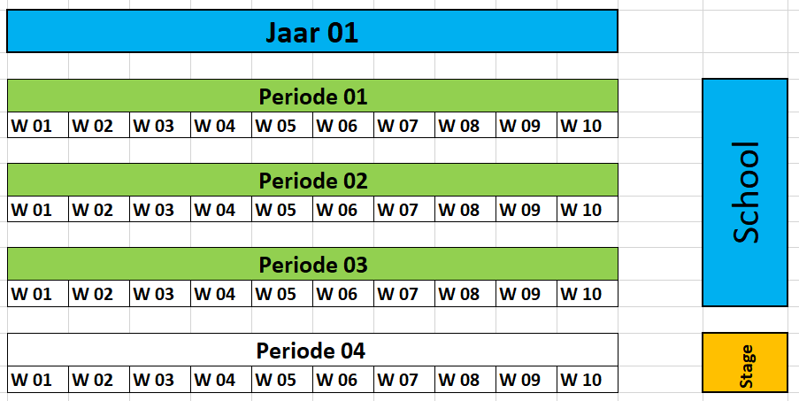
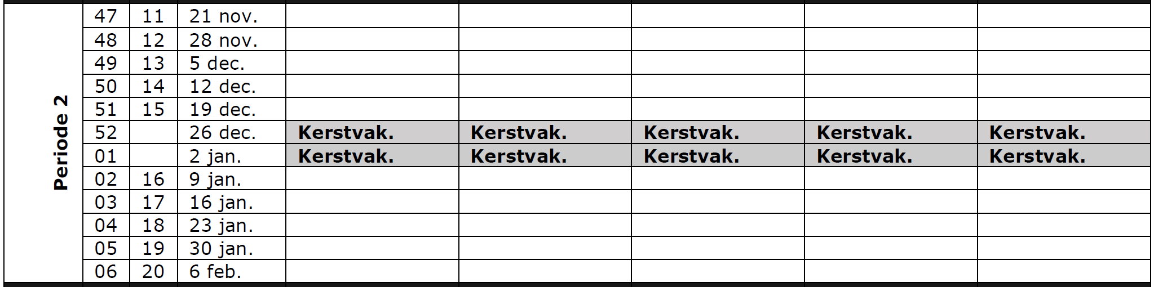
Wiskunde MBO ( Alfa College)

Slide 3
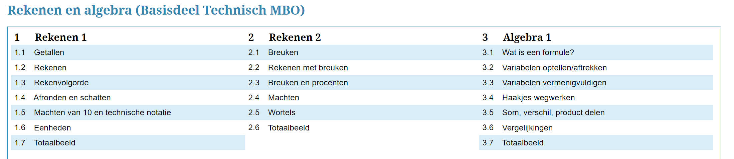
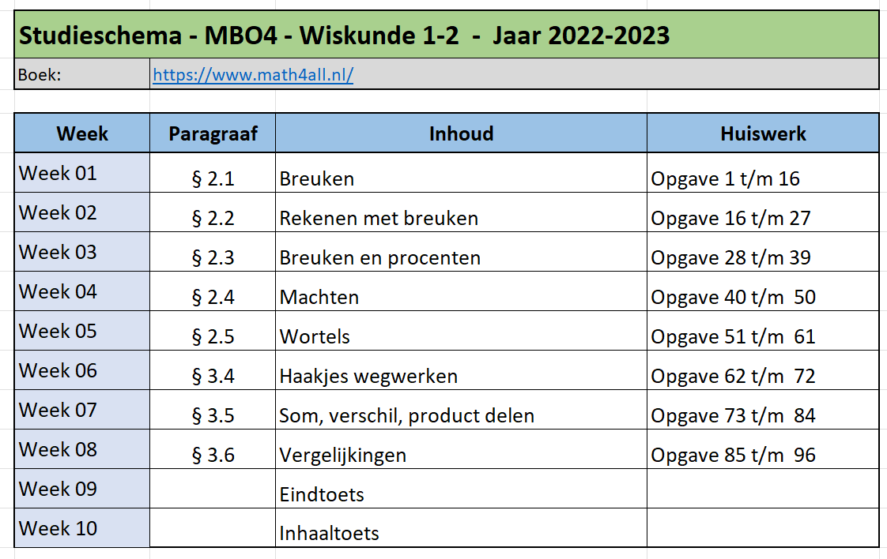
Lesmateriaal + Programma
  Website: math4all
Periode 02

Slide 4
Inhoud les 04
Huiswerk:
Opdracht : 39 t/m 50

Slide 5
Agenda:
-: Wat zijn Machten?
-: Zelf aan het werk gaan met de oefenopdrachten ➔ ( zie Teams)
-: (Machten) :-

Slide 6
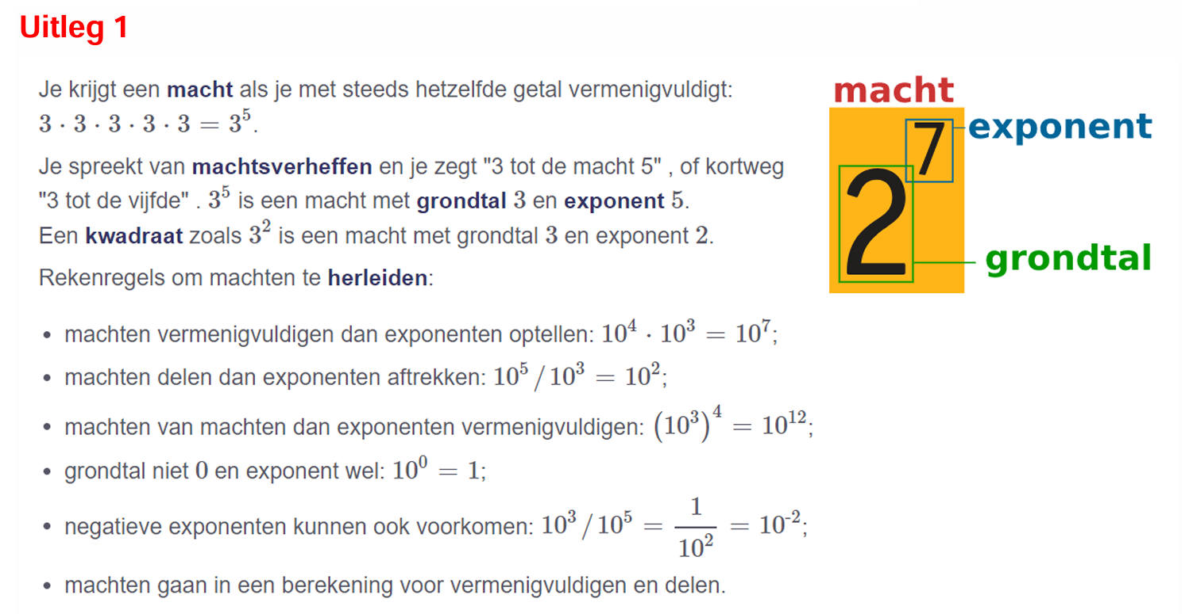
-: (Machten) :-

Slide 7
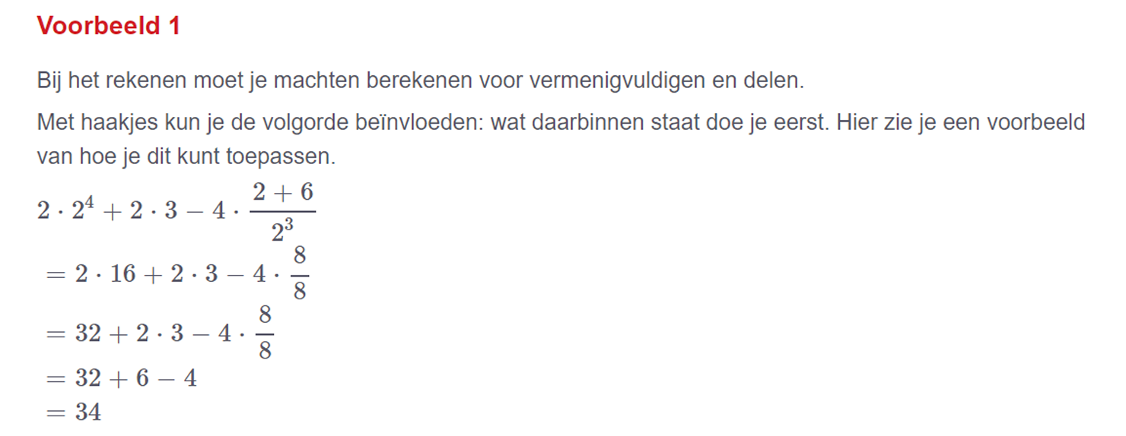
-: (Machten) :-

Slide 8
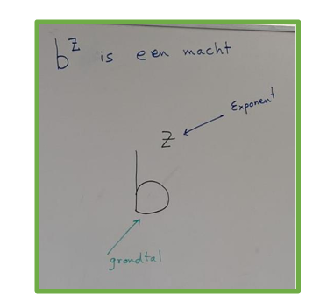
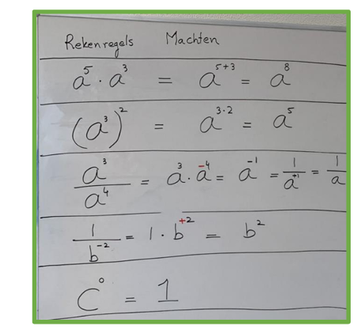
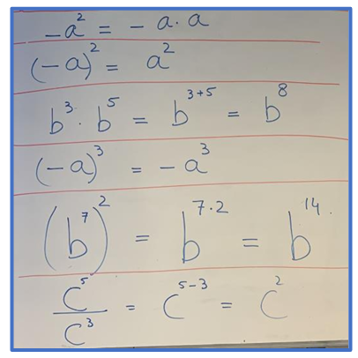
-: (Rekenregels Machten) :-

Slide 9


Slide 10


Slide 11
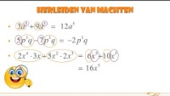

Slide 12


Slide 13
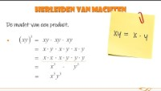

Slide 14


